Slide 1
Продвижение для таксопарков: таргетированная реклама
Воркшоп для парков

Slide 2
Проверка связи:
Поставьте плюс в чате, если вы хорошо слышите спикера и видите презентацию
Если что-то не работает, попробуйте:
Перезайти во встречу
Перезагрузить приложение Zoom / сменить браузер

Slide 3
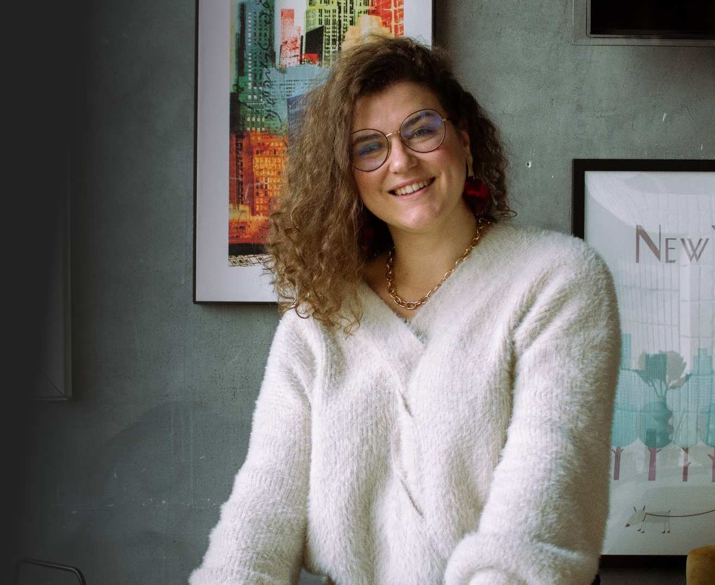
Привет, мы команда SETTERS
Даша Черенкова
основной спикер,
SMM-стратег

Slide 4
План воркшопа
Инструменты продвижения: бесплатные
Практика: запускаем объявление
01
07
Инструменты продвижения: платные
Дополнительные материалы
08
02
Блок с вопросами и ответами
Что такое таргетированная реклама: принцип работы и особенности
05
03
Тайминг: 1,5 часа
Преимущества таргетированной рекламы: почему это оптимальный инструмент
04
Вопросы: можно писать в чат в процессе встречи
?
Что необходимо подготовить к запуску рекламы?
06
Запись: отправим после воркшопа вместе с презентацией в нашем Телеграм канале
07

Slide 5
Бесплатные инструменты продвижения
?

Slide 6
Какие бесплатные инструменты существуют?
вирусные форматы
использование ключевых слов в текстах
хештеги
комментинг
партнёрские активности и размещения
конкурсы
ручное добавление (в TG)
«Прометей» в VK
свои ресурсы

Slide 7
Платные
инструменты продвижения
?

Slide 8
Какие платные инструменты существуют?
таргетированная реклама в VK и TG
посевы в пабликах и каналах
блогеры
реклама в сервисах Яндекса

Slide 9
Наш фаворит
Таргетированная реклама в VK Реклама
доступный порог входа, удобное управление и понятное масштабирование

Slide 10
Что такое таргетированная реклама
?

Slide 11
Фиксируем
Таргетированная реклама – это инструмент, позволяющий показывать рекламные сообщение выбранной аудитории независимо от того, интересуется она нашим продуктом или нет

Slide 12
Что нужно понимать про таргетированную рекламу
Позволяет работать с холодной аудиторией
рекламу чаще всего видят люди, которые никогда о вас не слышали
Должна вызывать нужную нам реакцию
необходимо за 1-2 секунды доказать, что вы нужны аудитории
Работает только в связке с контентом
не только объявление, но и качественный контент в аккаунте + вовлеченная аудитория
1
2
3

Slide 13
А ещё это аукцион!
а она сделала классный креатив – и сейчас её пропустят вперед
у неё поменьше
у него больше денег
Рекламное место!

Slide 14
Преимущества таргетированной рекламы
?

Slide 15
Почему мы выбираем таргетированную рекламу?
Возможность выбрать аудиторию с нужными характеристиками

Slide 16
Почему мы выбираем таргетированную рекламу?
Возможность выбрать аудиторию с нужными характеристиками
Отлично подходит для тех, у кого нет сайта/сторонней площадки бизнеса

Slide 17
Почему мы выбираем таргетированную рекламу?
Возможность выбрать аудиторию с нужными характеристиками
Отлично подходит для тех, у кого нет сайта/сторонней площадки бизнеса
Возможность использования различных форматов

Slide 18
Почему мы выбираем таргетированную рекламу?
Возможность выбрать аудиторию с нужными характеристиками
Отлично подходит для тех, у кого нет сайта/сторонней площадки бизнеса
Возможность использования различных форматов
Возможность вести трафик* как на сайт, так и в аккаунт
*Трафик – объем аудитории, переходящий из одного места в другое, например, из рекламного объявления на сайт

Slide 19
Почему мы выбираем таргетированную рекламу?
Возможность выбрать аудиторию с нужными характеристиками
Отлично подходит для тех, у кого нет сайта/сторонней площадки бизнеса
Возможность использования различных форматов
Возможность вести трафик* как на сайт, так и в аккаунт
Возможность работы с каждой из групп целевой аудитории отдельно
*Трафик – объем аудитории, переходящий из одного места в другое, например, из рекламного объявления на сайт

Slide 20
Почему мы выбираем таргетированную рекламу?
Возможность выбрать аудиторию с нужными характеристиками
Отлично подходит для тех, у кого нет сайта/сторонней площадки бизнеса
Возможность использования различных форматов
Возможность вести трафик* как на сайт, так и в аккаунт
Возможность работы с каждой из групп целевой аудитории отдельно
Идеально подходит
для старта с нуля
*Трафик – объем аудитории, переходящий из одного места в другое, например, из рекламного объявления на сайт

Slide 21
В основе таргетированной рекламы
Психология
необходимо чётко понимать, как, чем и почему именно так живёт ваша аудитория
Математика
таргет – это цифры и данные, которые необходимо считывать и анализировать
Креатив
результат рекламы зависит прежде всего от того, какой креатив вы ей покажете
1
2
3

Slide 22
Что необходимо подготовить к запуску рекламы
?

Slide 23
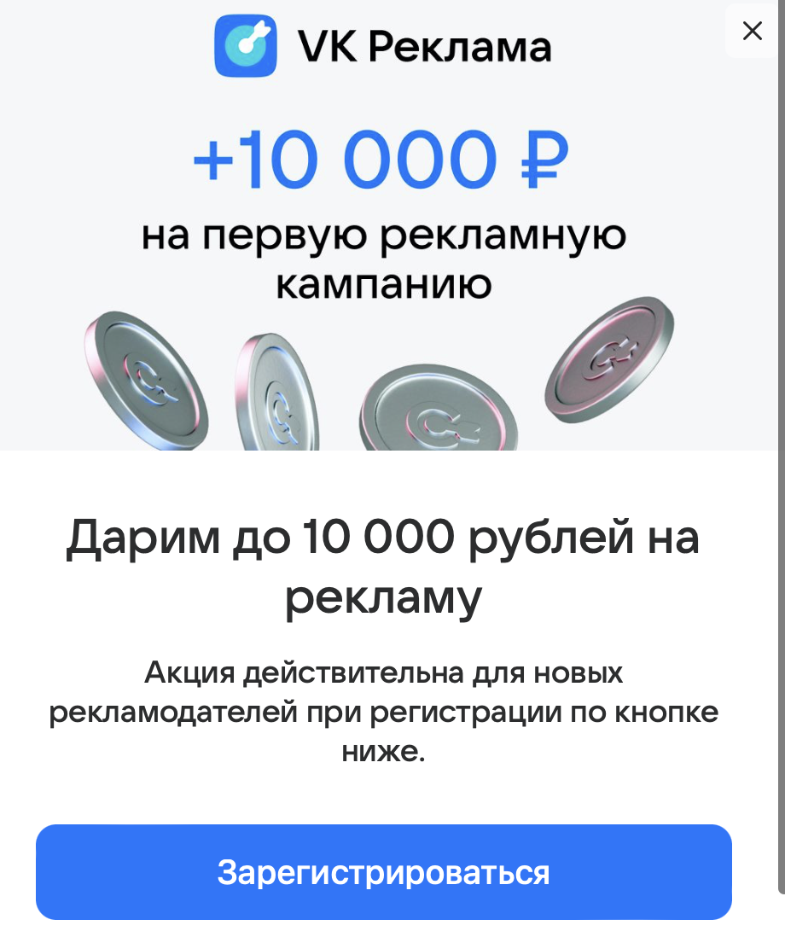
Что нужно знать про новую платформу VK Реклама
Новая платформа VK Реклама для быстрого запуска и ведения в рекламном кабинете своей стратегии продвижения по всей системе VK Group
В VK Рекламе можно продвигать сайты, сообщества, лид-формы, Дзен и не только
Для этого не обязательно вести сообщество VK, можно даже продвигать другие площадки (например, Telegram)
Внутри масса инструментов автоматизации

Slide 24
Как соблюсти закон о рекламе: что учесть при создании рекламного кабинета
регистрация на юрлицо
реквизиты в кабинете и объявлении совпадают
ООО Такси
рекламный кабинет с реквизитами ООО Такси
объявление с реквизитами ООО Такси

Slide 25
Как соблюсти закон о рекламе: что учесть при создании рекламного кабинета
делегирование таргетологу
таргетолог делает запуск в своем кабинете
таргетолог Катя Иванова
рекламный кабинет Кати Ивановой
объявление с реквизитами ООО Такси

Slide 26
Как соблюсти закон о рекламе: что учесть при создании рекламного кабинета
делегирование таргетологу
таргетолог делает запуск в своем кабинете
таргетолог Катя Иванова
рекламный кабинет Кати Ивановой
объявление с реквизитами ООО Такси
передаём каждый месяц документы: договор и акты между таргетологом и ООО Такси
VK

Slide 27
Как соблюсти закон о рекламе: что учесть при создании рекламного кабинета
регистрация на юрлицо
реквизиты в кабинете и объявлении совпадают
ООО Такси
рекламный кабинет с реквизитами ООО Такси
объявление с реквизитами ООО Такси
получает доступ к рекламному кабинету
таргетолог Катя Иванова

Slide 28
Что подготовить перед запуском таргетированной рекламы?
1
2
3
Посадочная страница: куда будет вести ваша реклама?
Целевая аудитория: на кого вы хотите запускать рекламу?
Как вы найдёте аудиторию в настройках?
4
5
Креативы: какую информацию вы хотите транслировать и в каком формате?
Пополненный бюджет в рекламном кабинете

Slide 29
ПРО уровень: подключим
парсеры в помощь
Парсеры – это более интересные схемы сбора аудитории
инструмент для анализа аудитории
Церебро.рф
Важно: всё реже необходим
targethunter.ru

Slide 30
Какие бюджеты нужны для запуска таргетированной рекламы?
ВАЖНО
нет никаких золотых стандартов – главное вкладывать и анализировать результативность
Но можем заложить минимум, который необходим

Slide 31
Какие бюджеты нужны для запуска таргетированной рекламы?
Цель рекламы
1 объявление
=
минимум 100 рублей/день
Нужно минимум 2 объявления, чтобы была возможность сравнивать
По срокам: минимум неделя
Итого: 1400 рублей / неделя
+20%
Больше целей – больше минимум
После первых результатов станет понятнее, на что рассчитывать

Slide 32
Практика:
запускаем объявление
?

Slide 33
Суть
Сейчас я запущу объявление под конкретную задачу
Задача: привести трафик на лендинг, где можно оставить заявку
Посмотрим, из чего состоит рекламный кабинет
Разберем, как выбирать цель продвижения
Узнаем, какие есть настройки аудитории
Подсветим, на что стоит обратить внимание в подготовке креатива

Slide 34
Дополнительные материалы
?

Slide 35
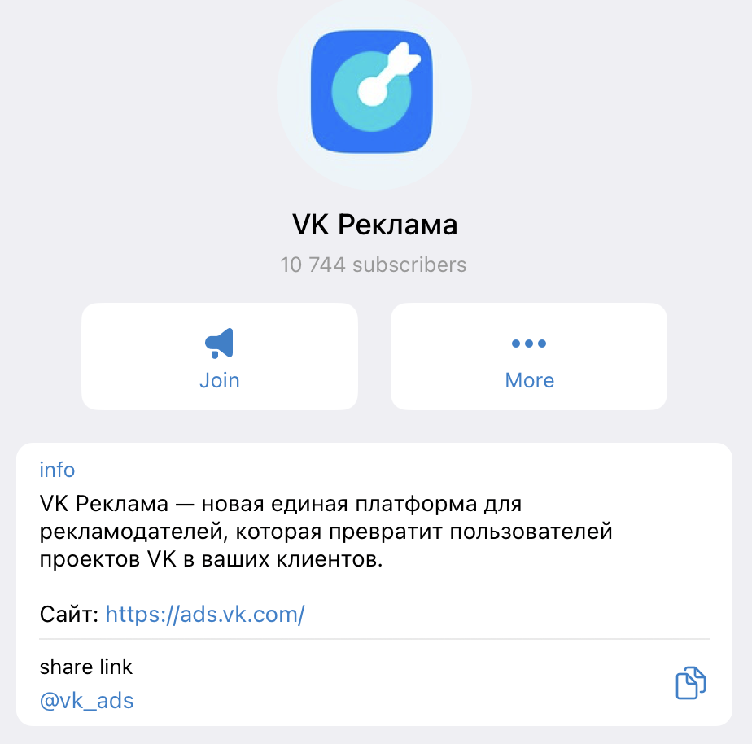
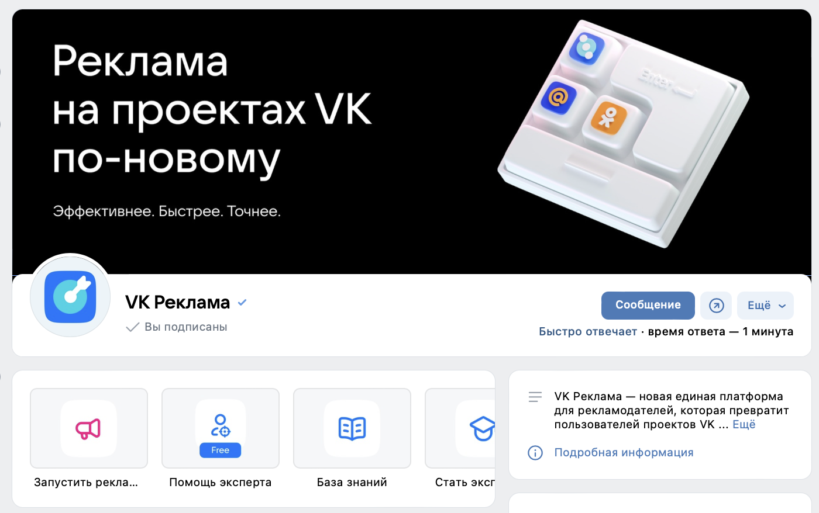
Где следить
за обновлениями?
Сообщество VK Реклама в VK или канал VK Рекламы в TG

Slide 36
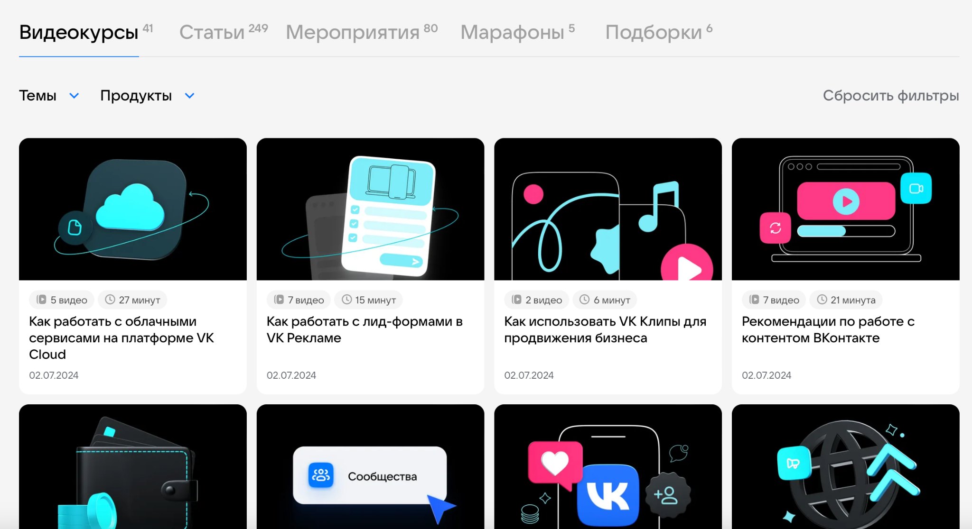
Где посмотреть обучающие материалы?
У VK Рекламы есть собственные обучающие материалы и кейсы на сайте
А еще есть классная таблица с кейсами от Церебро – можно подсмотреть у других их опыт и решения

Slide 37
Предлагаем интерактив в нашем закрытом канале
Отправьте до 19 июля скриншоты своих рекламных креативов в форму обратной связи, указанную в посте, а спикер разберет их: выделит плюсы и минусы, а также подскажет, что можно улучшить
А ещё мы подготовим пост с разными стратегиями таргетированной рекламы – следите за контентом канала

Slide 38
Время отвечать на вопросы
?

Slide 39
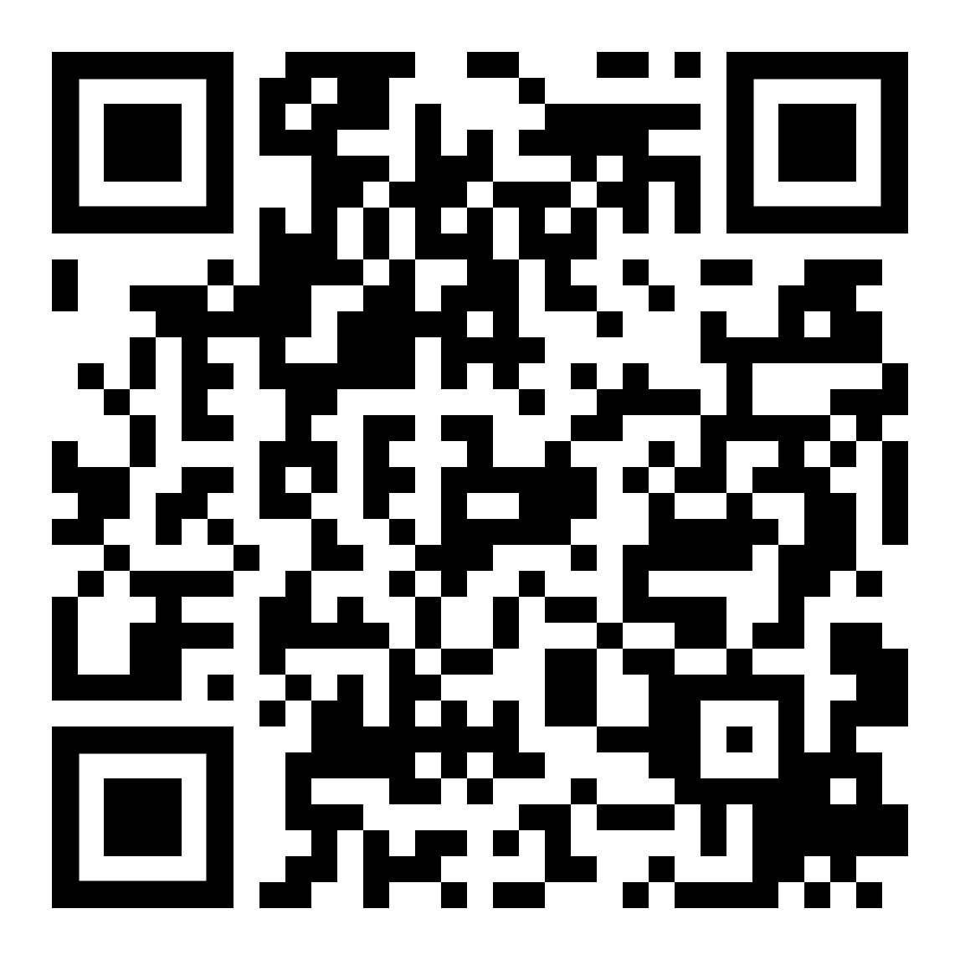
А ещё ждём ваше мнение!
Отсканируйте QR-код, чтобы заполнить анкету обратной связи:
расскажите, что понравилось на сегодняшней встрече?
а что можно сделать лучше?
дайте обратную связь, какие темы было бы интересно разобрать дальше подробнее

Slide 40
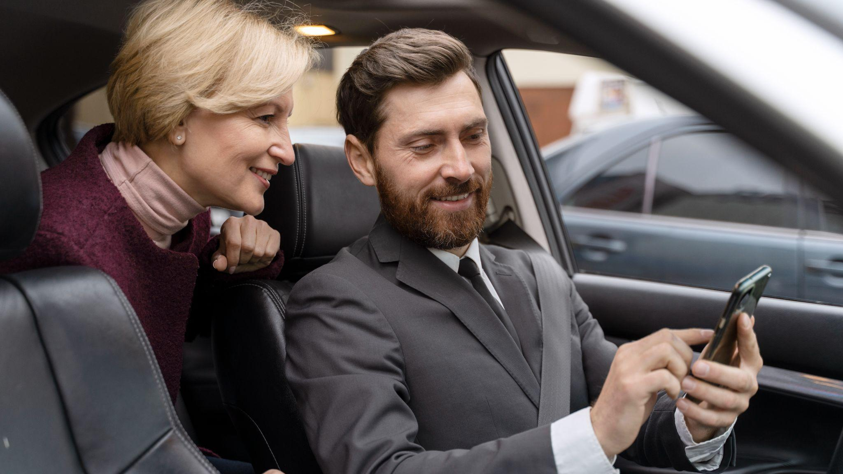
Удачи в покорении соцсетей!

